Slide 1

ያሬዳዊ ዝማሬ ብግዕዝን ብትግርኛን

Slide 2
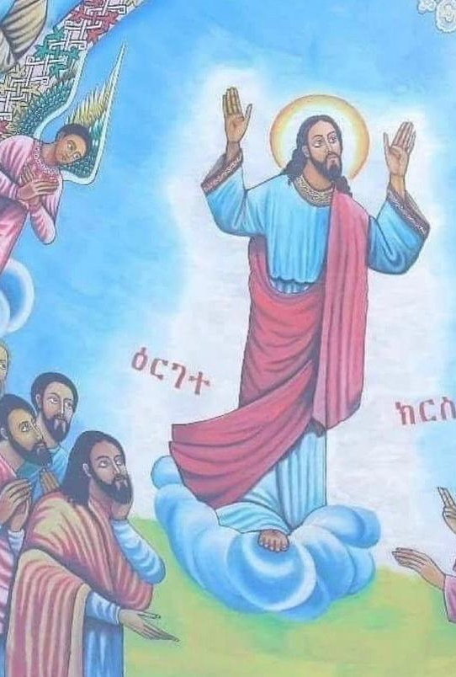
ሃበ ኣቡኁ
ሃበ ኣቡኁ ዐርገ ሰማያተ ዐርገ ሰማያተ /፪/
ጰራቅሊጦስሃ መንፈሰ ጽድቅ ኣውረደ/፪/አሀ

Slide 3
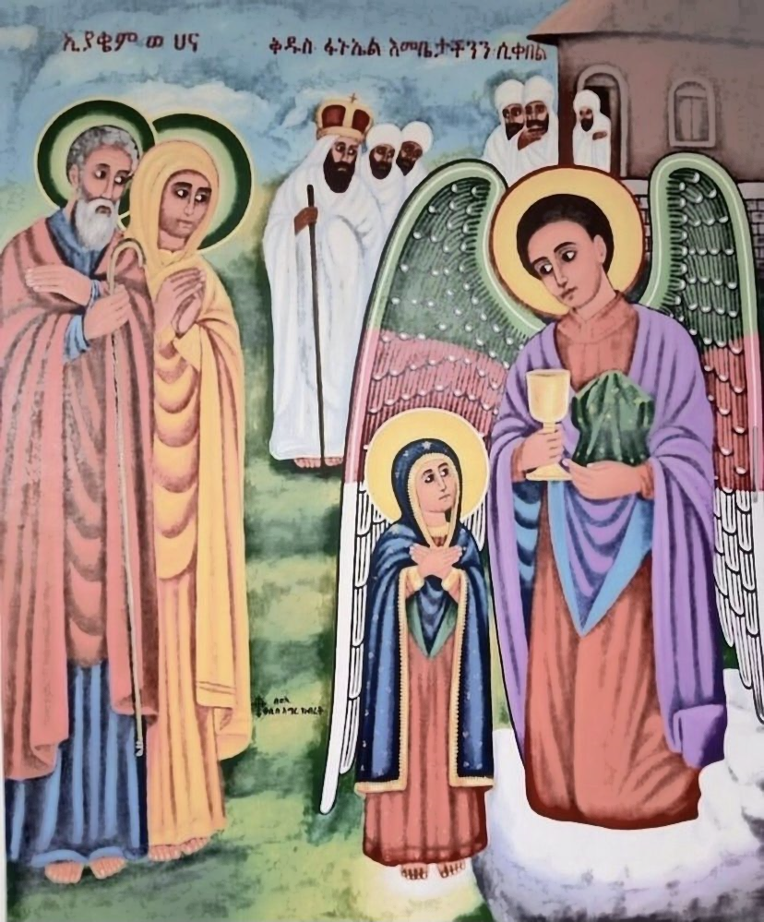
ንጽሕተ ንጹሐን
ንጽሕተ ንጹሐን ከዊና ከመታቦተ ዶር ዘሲና
ውስተ ቤተ መቅደስ ነበረት በድንግልና ነበረት/፪/
ሲሳያ ኅብስተ መና ወስቴሃኒ ስቴ ጽሙና/፪
ንፅህቲ ንፁሃን ኾይና ኸም ታቦተ ዶር ናይ ሲና
ኣብ ውሽጢ ቤተ መቕደስ ነበረት ቢድግልና ነበረት/2/
ምግባ/ምግባ/ ሕብስቲ መና መስተኣ እውን መስተ ጽሙና/2/

Slide 4
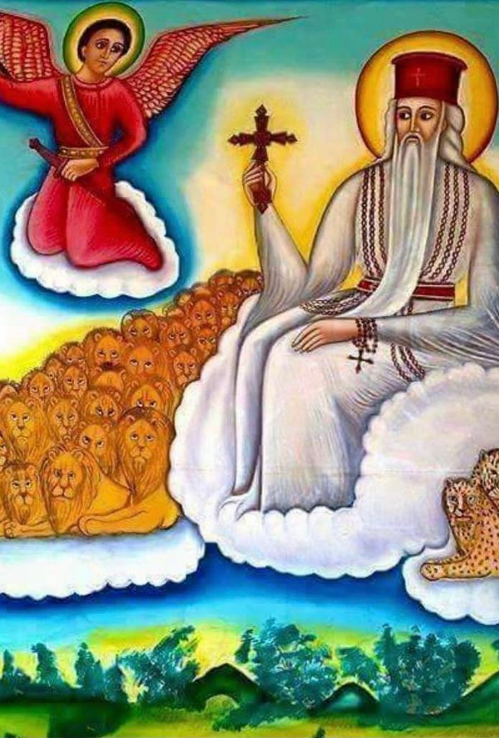
ጼና ኣልባሲሁ
ጼና ኣልባሱ(፪) ለገብረመንፈስ ቅዱስ ከመ ጼና ስሂን(፪)
አልባሲሁ ዘሜላት(፪) ዘወረደ ውስተ ገነት(፪)

